Slide 1
Using LLMs to write a historical dialect dictionary: challenges and opportunities for the WBÖ
MLA2S Networking Seminar #07
Vienna – 18 November 2025
Philipp Stöckle • Daniel Elsner • Katharina Korecky-Kröll • Wolfgang Koppensteiner
Austrian Academy of Sciences (ÖAW)

Slide 2
Outline
The WBÖ project: concept and data collection
LLMs in lexicography
Case study on WBÖ data
Experimental results
Discussion and outlook

Slide 3
WBÖ Project

Slide 4
Historical background
2020: LIÖ-Launch (https://lioe.dioe.at), Publication from F
1970: WBÖ-Volume 1
1998: WBÖ-Volume 4
1983: WBÖ-Volume 3
2015: WBÖ-Volume 5
1912: Foundation of the WBÖ
1976: WBÖ-Volume 2
2022: LIÖ-Re-launch
Retro-digitization of first volumes
1900
1950
2000
1927
1965
1993
2011
2025: DynAT
Integration into new long-term project “Language Dynamics in Austria”
Field research
Transcription of the paper slips
in TUSTEP (from letter D)
1913
1937
2018: Conversion XML/TEI
Questionnaire-based survey (109 main questionnaires and
9 additional questionnaires with 17.550 questions)
2016: Integration of the dictionary in to the Research Unit „Linguistics“ (formerly VaWaDiÖ), + new conception

Slide 5
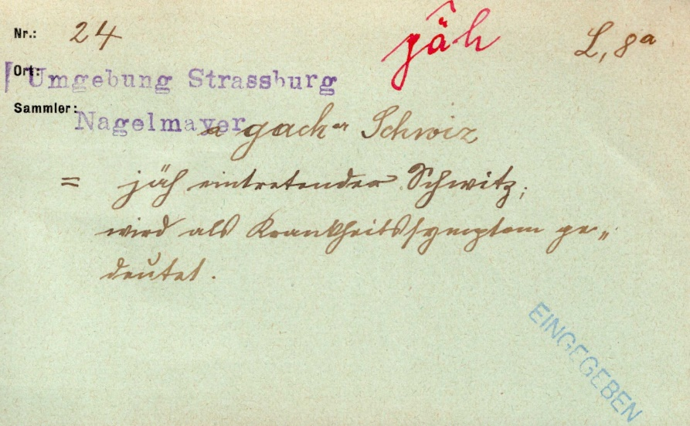
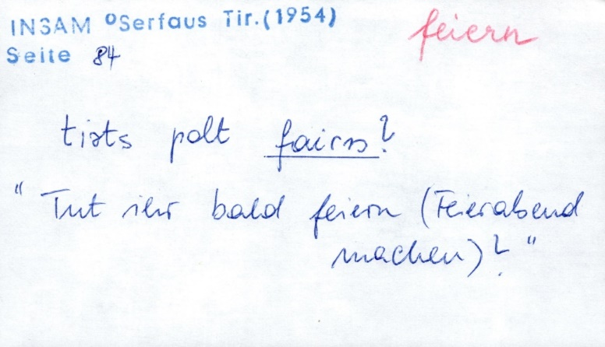
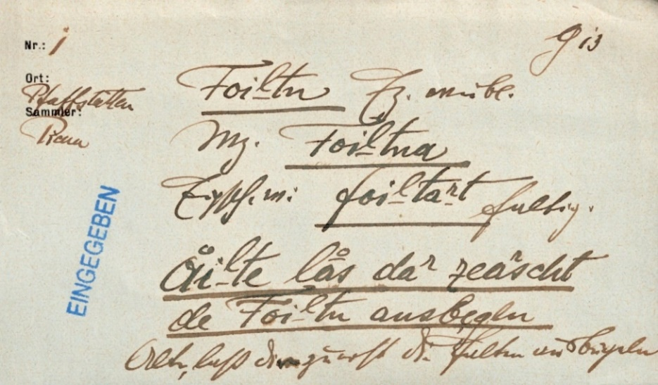
Historical background
ca. 3 million paper slips

Slide 6
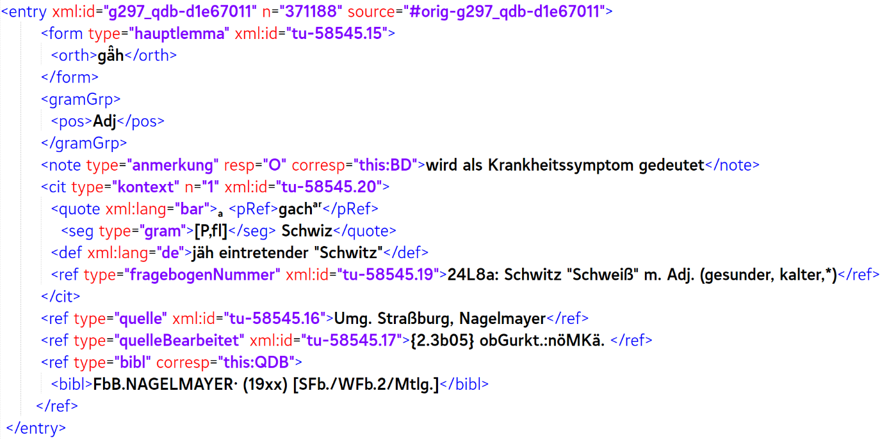
Historical background
digitizing (typing) of paper slips in TUSTEP
conversion into XML/TEI
total of approx 2.4 million database entries
(cf. Bowers & Stöckle 2018)

Slide 7
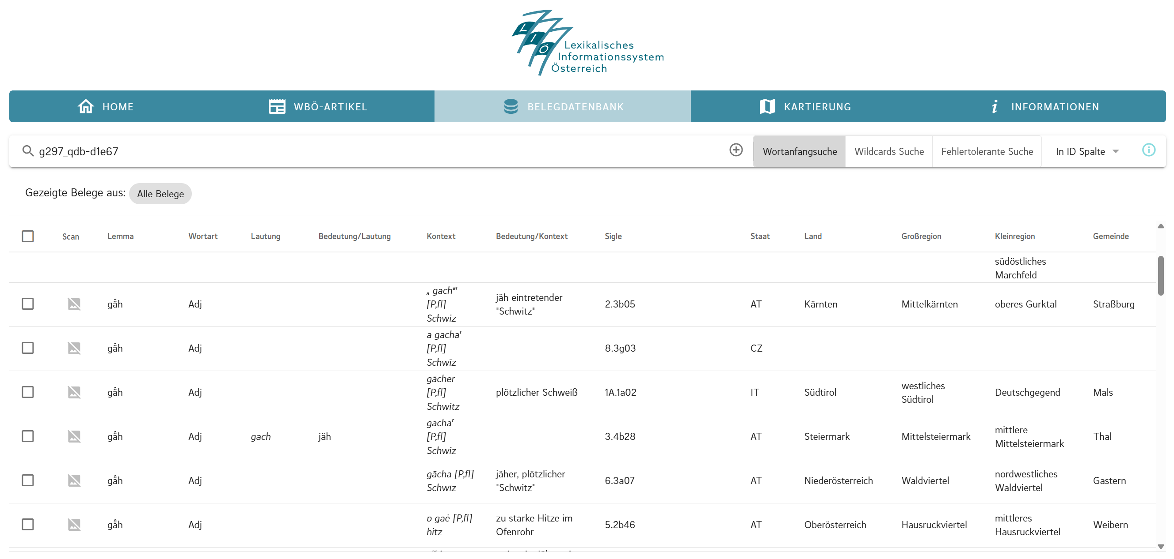
https://lioe.dioe.at
online since 2020
→ ca. 2.4 million entries

Slide 8





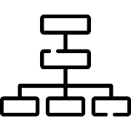

The lexicographic workflow
PRELIMINARY WORK
CORE LEXICOGRAPHIC WORK
RESULT
dictionary
entry
sense extraction
semantic
grouping
LEMMA
selection
compilation of entries
structuring
of senses
formulation
of sense definitions
Automation/support through LLMs?
pictograms © Freepik

Slide 9
LLMs in Lexicography

Slide 10
LLMs in lexicography
Turning point: Release of ChatGPT in November 2022 (see de Schryver 2023 for an early overview)
Numerous studies on possible uses of AI chatbots in lexicography (e.g., Chen, Dao, & Do-Hirinville 2024; Jakubíček & Rundell 2023; Lew 2023, 2024; McKean & Fitzgerald 2023; Phoodai & Rikk 2023; Rundell 2023)
STRENGTHS
“natural” communication
cost efficiency
good performance in creating definitions
PROBLEMS
„black box“ character
hallucinations
non-deterministic behaviour
inappropriate example sentences

Slide 11
LLMs and WBÖ data
Data-specific problems
German non-standard varieties (as well as “small” languages in general) are underrepresented in LLM training
need for factually correct definitions based on WBÖ data
exclusion of invented or incorrect definitions
linking definitions to corresponding paper slips or database entries
data sovereignty at the Austrian Academy of Sciences (ÖAW)

Slide 12
Case Study on WBÖ Data

Slide 13
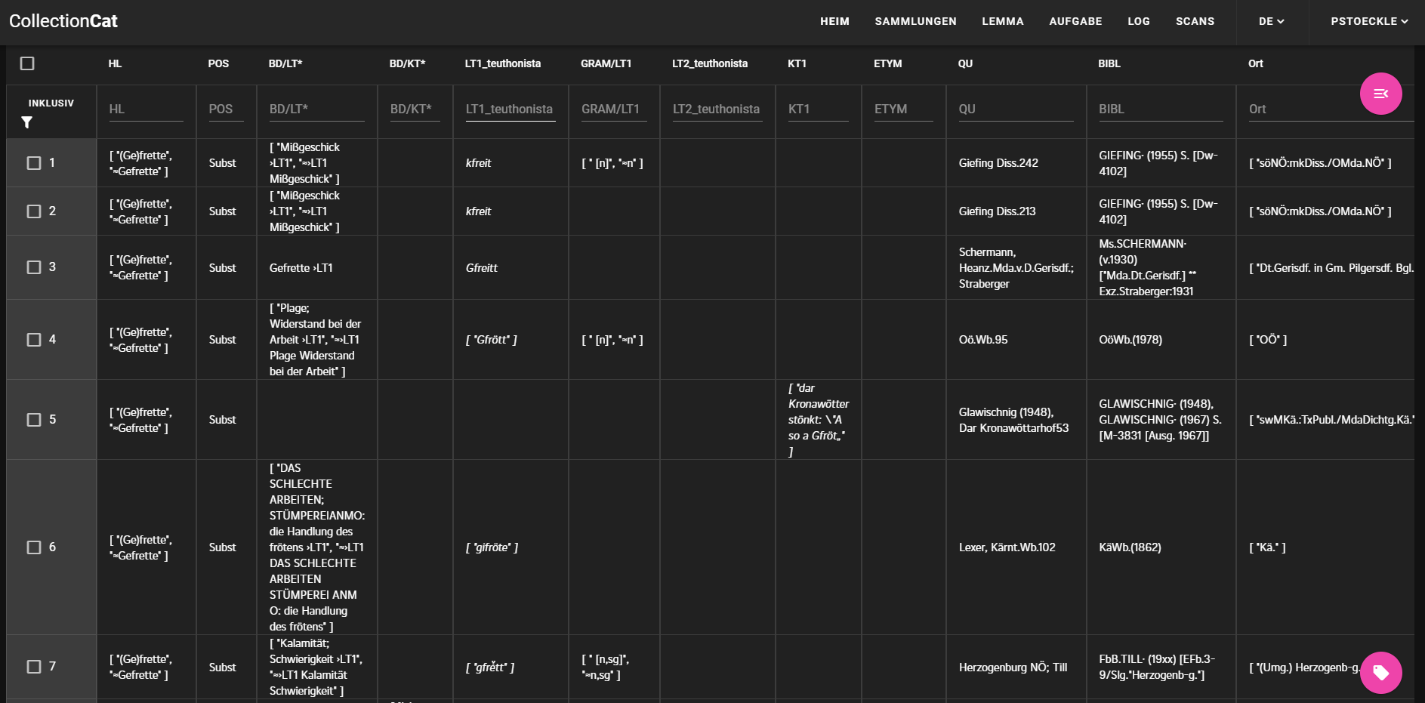

Slide 14
Verbalised LLM text data (Gefrette ‘hardship’)
Es folgt eine Beschreibung von Schlagwörtern, die in der darauf folgenden Sammlung von Belegen verwendet werden:
Hauptlemma: 'Hauptlemma' beinhaltet sämtliche Einträge (inklusive Komposita und Wortbildungsvarianten), die einem bestimmten Lemma zugeordnet werden können. Zu diesem Zweck wurden alle Handzettel beziehungsweise die Einträge der Belegdatenbank lemmatisiert und nach historisch-etymologischen Gesichtspunkten - also linguistischen Prinzipien - einem Hauptlemma zugeordnet.
Nebenlemma: Ein Nebenlemma ist einem Hauptlemma zugeordnet. Das Nebenlemma teilt sich mit dem übergeordneten Hauptlemma (in weiten Teilen) den historisch-etymologischen Lemmaansatz, kann jedoch in anderer Hinsicht (z.B. Schreibung, Lautung) vom Hauptlemma abweichen.
Fragebogennummer: Die angegebene Information umfasst die Fragebogennummer und das konkrete Item, welches die Sammler in der üblichen Sprechweise (Dialekt/Mundart) des Ortes benennen soll(t)en.
Part of Speech: Diese Angabe benennt die Wortart des jeweiligen Belegs.
Bedeutung der Lautung: Diese Information beschreibt die Bedeutung der Lautungsangabe auf dem Beleg.
Bedeutung des Belegsatzes: Diese Information beschreibt die Bedeutung des in Spalte "Belegsatz 1", "Belegsatz 2" etc. angegebenen Belegsatzes. Es kann sich dabei um eine direkte standardsprachliche Übersetzung, eine standardsprachliche Periphrase oder um einen metasprachlichen Kommentar handeln.
Belegsatz 1: Dieser Eintrag gibt einen Belegsatz, eine Redewendung oder eine Paraphrase wider, um die Bedeutung des Belegs exemplarisch darzustellen bzw. näher zu kontextualisieren. Der Belegsatz ist in der Regel im Dialekt angegeben und in der Lautschrift Teuthonista verschriftlicht.
Belegsatz 2: Belegsatz 2 weist dieselbe Funktionalität auf wie Belegsatz 1.Sammlung: Eine Sammlung bündelt einzelne Einträge nach lexikographisch sinnvollen Gesichtspunkten. Alle Einträge der Sammlung teilen diese Gesichtspunkte.
Lautung 1: Die angegebene Information umfasst die lautliche Transkription des vorliegenden Belegs. Die Transkription wurde auf der Grundlage eines Lautschriftsystems notiert, das jenem der Teuthonista gleicht oder zumindest ähnelt. Da die Datengrundlage des WBÖ auf unterschiedlichsten Quellen basiert und die Erhebungen der Fragebögen häufig von Laien-Sammlerinnen und -sammlern durchgeführt wurden, können sich Uneinheitlichkeiten bei der Transkription ergeben.
Lautung 2: Lautung 2 weist dieselbe Funktionalität auf wie Lautung 1.Anmerkung: Zusätzliche Anmerkung über den Beleg.
Diverses: Zusätzliche undefinierte Anmerkung über den Beleg.
Substantiv: Dieser Beleg zählt zur Wortart Substantiv.
Verb: Dieser Beleg zählt zur Wortart Verb.
Adjektiv: Dieser Beleg zählt zur Wortart Adjektiv.
Adverb: Dieser Beleg zählt zur Wortart Adverb.
Präposition: Dieser Beleg zählt zur Wortart Präposition.
Konjunktion: Dieser Beleg zählt zur Wortart Konjunktion.
Pronomen: Dieser Beleg zählt zur Wortart Pronomen.
Interjektion: Dieser Beleg zählt zur Wortart Interjektion.
Partikel: Dieser Beleg zählt zur Wortart Partikel.
Geschlecht: Das grammatische Geschlecht eines Wortes wird in der Fachsprache als Genus bezeichnet. Im Deutschen gibt es drei Genera: Maskulinum (männlich), Femininum (weiblich) und Neutrum (sächlich). Das Genus eines Substantivs wird oft durch den Artikel (der, die, das) angezeigt.
Bedeutung: Semantik, auch Bedeutungslehre genannt, ist die wissenschaftliche Beschäftigung mit Bedeutung und mit den verschiedenen Beziehungen zwischen einem Zeichen und dem Bezeichneten. In den Wörterbuchartikeln gehört die Angabe der Bedeutung bzw. Bedeutungen eines Wortes zu den zentralen Inhalten.
Beispielsatz: Ein Beispielsatz wird verwendet, um die Bedeutung des Beleg in Form eines Satzes exemplarisch zu verdeutlichen. In den Daten wird statt der Bezeichnung "Beispielsatz" auch die Bezeichnung "Belegsatz" verwendet.
Wortvarianten: Unterschiedliche Varianten eines Wortes.
Wörterbuchartikel: Eine strukturierte Beschreibung eines Lemmas, die Angaben zu Bedeutung (bzw. Bedeutungen), Aussprache, Grammatik, Verbreitung, Etymologie sowie ggfs. Wortbildungen und Redewendungen enthält.
[…]
glossary

Slide 15
Verbalised LLM text data (Gefrette ‘hardship’)
Auflistung von relevanten Fragebogennummer und Beschreibungen:
50I18a: reiben/scharren/kratzen, Syn. (kniffen/-eln?)
27Q14b: wundreiben/-liegen uä, Syn. (sich flerren); Bed.
18E29a: schlecht gedüngter Acker
19H13c: Verwendg. gejäteter Disteln Viehfutter?; Ra.
43A54b: kommen m. Ziel-/Ortsang. (aus d.Sinn k.,)
Es folgt eine Sammlung von Belegen:Das Lemma der Sammlung lautet:
Gefrette
Anzahl Belege: 75
Beleg ID: f283_qdb-d1e2611, Hauptlemma: (Ge)frette; Gefrette, Part of Speech: Substantiv, Bedeutung der Lautung: Unheil, Großregion: 3.4 MStmk.;Beleg ID: f283_qdb-d1e1059, Hauptlemma: (Ge)frette; Gefrette, Part of Speech: Substantiv, Bedeutung der Lautung: mühseliges Arbeiten; mühseliges Arbeiten, Großregion: 6.4 Weinv.;
Beleg ID: f283_qdb-d1e1980, Hauptlemma: (Ge)frette; Gefrette, Part of Speech: Substantiv, Bedeutung der Lautung: Gefrett, Großregion: 5.4 Mühlv.;Beleg ID: f283_qdb-d1e5233, Hauptlemma: (Ge)frette; Gefrette, Part of Speech: Substantiv, Bedeutung der Lautung: Mühe; Plage; Mühe Plage, Großregion: 3.5 OStmk.; 3.5 OStmk.;
Beleg ID: f283_qdb-d1e1807, Hauptlemma: (Ge)frette; Gefrette, Part of Speech: Substantiv, Belegsatz 1: dås is a Gfrėt [n]; das is a Gfret n, Bedeutung des Belegsatzes: das ist ein Übel, Bedeutung der Lautung: das Übel; das Übel, Großregion: 6.3 Waldv.;
Beleg ID: f283_qdb-d1e2107, Fragebogennummer: 50I18a, Hauptlemma: (Ge)frette; Gefrette, Part of Speech: Substantiv, Belegsatz 1: is dės ə gfrėt [n] !; is des e gfret n !, Bedeutung des Belegsatzes: IST DAS ein Elend! IST DAS eine Plage!, Großregion: 5.1 Innv.;
Beleg ID: f283_qdb-d1e2553, Hauptlemma: (Ge)frette; Gefrette, Part of Speech: Substantiv, Belegsatz 1: τes įs åǫφσ κφret [n,sg4] κmo̩χt; tes is aofs kfret n,sg4 kmocht, Bedeutung des Belegsatzes: bei dieser Sache ist sehr gespart worden, Bedeutung der Lautung: verzweifelte, ärgerliche Lage; verzweifelte, ärgerliche Lage, Großregion: 6.4 Weinv.;
Beleg ID: f283_qdb-d1e2591, Hauptlemma: (Ge)frette; Gefrette, Part of Speech: Substantiv, Bedeutung der Lautung: Ärger; Ärger;
Beleg ID: f283_qdb-d1e4024, Hauptlemma: (Ge)frette; Gefrette, Part of Speech: Substantiv, Bedeutung der Lautung: Gefrette = kleiner Schnitt im fertigen Glasgefäß; fehlerhaftes Glas; Gefrette = kleiner Schnitt im fertigen Glasgefäß fehlerhaftes Glas, Großregion: 3.3 WStmk.;
Beleg ID: f283_qdb-d1e10346, Hauptlemma: (Ge)frette; Gefrette, Part of Speech: Substantiv, Bedeutung der Lautung: Not; Mühe; dauernder Ärger; Not Mühe dauernder Ärger;
Beleg ID: f283_qdb-d1e1032, Hauptlemma: (Ge)frette; Gefrette, Part of Speech: Substantiv, Bedeutung der Lautung: Mühe; Plage; Mühe Plage, Großregion: 6.4 Weinv.;
Beleg ID: f283_qdb-d1e1458, Hauptlemma: (Ge)frette; Gefrette, Part of Speech: Substantiv, Belegsatz 1: Ea håt a Gfrett; Ea hat a Gfrett, Bedeutung des Belegsatzes: Dialekt: Er hat ein Gefrett; Hochdeutsch: Er hat eine große Mühe, Großregion: 6.4 Weinv.;
Beleg ID: f283_qdb-d1e1781, Hauptlemma: (Ge)frette; Gefrette, Part of Speech: Substantiv, Bedeutung der Lautung: Verlegenheit, Großregion: 6.5 Wien;
Beleg ID: f283_qdb-d1e2005, Fragebogennummer: (F6), Hauptlemma: (Ge)frette; Gefrette, Part of Speech: Substantiv, Bedeutung der Lautung: das Gefrett = soviel wie Pech; Unstern; Plage; das Gefrett = soviel wie Pech Unstern Plage, Großregion: 5.2 Hausrv.;
Beleg ID: f283_qdb-d1e2230, Hauptlemma: (Ge)frette; Gefrette, Part of Speech: Substantiv, Bedeutung der Lautung: Gefrett, Großregion: 3.1 sbair.ObStmk.;
Beleg ID: f283_qdb-d1e2790, Hauptlemma: (Ge)frette; Gefrette, Part of Speech: Substantiv, Bedeutung der Lautung: Stümperei; armseliges Bemühen; Stümperei armseliges Bemühen;
Beleg ID: f283_qdb-d1e2837, Hauptlemma: (Ge)frette; Gefrette, Part of Speech: Substantiv, Bedeutung der Lautung: Gfrett = Schwierigkeit, Großregion: 6.5 Wien;
Beleg ID: f283_qdb-d1e1114, Hauptlemma: (Ge)frette; Gefrette, Part of Speech: Substantiv, Bedeutung der Lautung: Plage; Mühe; Plage Mühe, Großregion: 6.5 Wien;
Beleg ID: f283_qdb-d1e1373, Hauptlemma: (Ge)frette; Gefrette, Part of Speech: Substantiv, Belegsatz 1: hant ɒ kfräitt mət ẽɒm; hant a kfräitt met eam, Bedeutung des Belegsatzes: (sie) haben ein Gefrette (= Sorge) mit ihm, Großregion: 3.3 WStmk.;
Beleg ID: f283_qdb-d1e2530, Hauptlemma: (Ge)frette; Gefrette, Part of Speech: Substantiv, Belegsatz 1: Denn er derf's ja nöt habn, / Süst hat'r sei G'frett; Denn er derfs ja nöt habn, / Süst hatr sei Gfrett, Großregion: 3.1 sbair.ObStmk.;
[…]
transformation of DB content into linearised text

Slide 16
Technical implementation
LLAMA 3.3 Instruct 70B
(Meta AI)
open weights
transparency
local installation
data sovereignty
customizability (temperature, seed)
high technical complexity
Claude 4 Sonnet (Anthropic)
proprietary
easy access
powerful
external data processing
no customization
running costs

Slide 17
Experimental design
Test data set: 100 lemmas
50 previously published lemmas (via LIÖ)
50 unpublished lemmas
direct comparison with entries created by lexicographers
limited to simplex forms (reduced complexity)
today: six lemmas

Slide 18
Prompt engineering
Step-by-step prompting strategy (chain of thought) (cf. Wei et al. 2022; Vatsal & Dubey 2024)
Prompt 1: Lexicographical analysis of the input data
Prompt 2: Semantic categorization in the role of a lexicographer
Prompt 3: Complete dictionary entries according to a specified WBÖ schema
Prompt 4: Output of the reference IDs used
Advantages: Reflects the workflow of human lexicographers
Language: All prompts in German

Slide 19
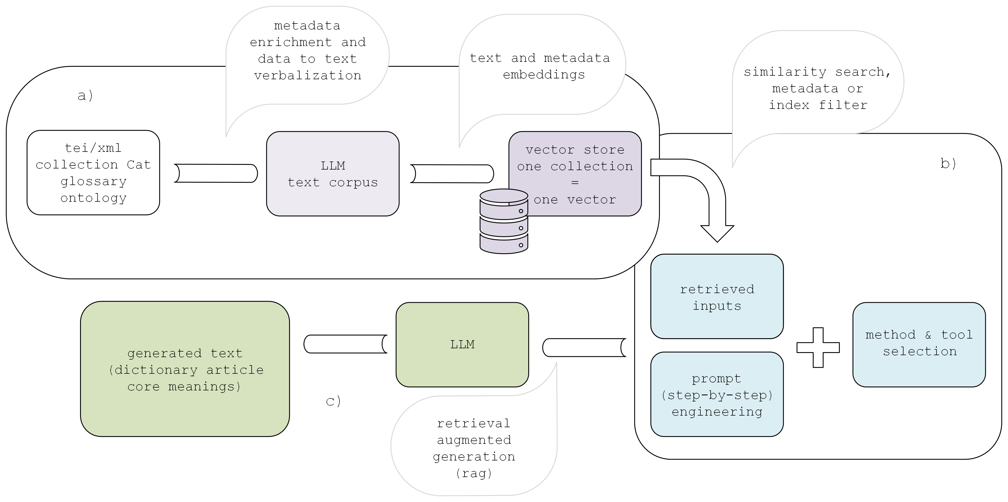
RAG pipeline

Slide 20
Technical Implementation
Llama 3.3 Instruct (4bit quantization) | Claude Sonnet 4
Llama.cpp (for loading quantized models) | Claude.ai
Huggingface | -
LangChain (Framework for building LLM pipelines or Agents) | Adding all 4 prompts as 'Instructions' Uploading context as 'Artifacts'
Python as programming language | -
PyTorch (additional memory monitoring) | -
CLIP (HPC Cluster to access 2x A100 GPU) | -
Inference Time (one Lemma; 4 prompts): 5 minutes | Inference Time (one Lemma; 4 prompts): 1-2 minutes
Context size: between 10k and 60k tokens | Context size: between 10k and 60k tokens

Slide 21
Evaluation criteria
Structure
Dictionary article format
Inclusion of requested information / content
Semantic classification
Generation of categories (e.g., quantity, coherence, denomination)
Comparison to WBÖ-articles
Data fidelity
Detection of hallucinated content
Assignment of document-IDs to categories
Handling of formalia (e.g., transcription)
Usage of relevant data (e.g., document IDs, example sentences)
Completeness and transparency of referencing provided
(rather) qualitative parameters
(rather) quantitative parameters

Slide 22
Example käuen (‘to chew’)
WBÖ article | LlaMa 3.3 | Sonnet 4
1.a) ‘to chew/crunch food with the teeth’ 1.b) ‘to chew on something without wanting to swallow it’ 1.c) ‘to make chewing motions without teeth; to mumble with the jaw; to gum’ 2. ‘to chew again the food that has returned from the stomach to the mouth (of even-toed ungulates); to ruminate’ 3. ‘to digest’ | I.1 ‘to chew, to bite’ I.2 ‘to chew tobacco’ II. ‘to ruminate; to chew the cud’ III.1.a) ‘to bite one’s nails’ III.1.b) ‘to chew as part of the digestive process’ III.2 ‘to chew as metaphorical sense’ | I.1 ‘to chew/crunch food with the teeth’ I.2 ‘to bite’ II. ‘to ruminate; to chew the cud (in animals)’ III.1 ‘to chew tobacco’ III.2 ‘to bite one’s nails’ III.3 ‘to gum; to mumble (to chew without teeth)’ III.3. ‘chewed bread (medical)’

Slide 23
Example Köder (‘bait’)
WBÖ article | LlaMa 3.3 | Sonnet 4
I.1 ‘bait; lure (for catching animals)’ I.2 ‘bread’ (humorous/jocular) I.3 derogatory expression for a sexually desirous woman II. ‘piece of leather; part of a leather shoe’ | I. ‘bait’ II. ‘part of a shoe’ III.1 ‘bread’ III.2 ‘female person’ IV. ‘fish bait’ | I. ‘bait, lure for catching animals’ I.1 ‘fish bait’ I.2 ‘bird bait’ I.3 ‘to lay out, to use bait’ II. ‘part of the shoe’ III. ‘bread (humorous/jocular)’

Slide 24
Structure
Aspect | Question | käuen (not yet available online) |  | Köder (online since 30 August 2022)
 |  | LlaMa 3.3 | Sonnet 4 | LaMa 3.3 | Sonnet 4
Article header | Is basic information available, as can also be found in a WBÖ article? | partly | partly | completely | completely
General structuring | Is the generated dictionary entry structured? | very structured | very structured | very structured | very structured
Provision of major regions for semantic categories | Are major regions provided per semantic category as specified in the prompt? | rather correct | mostly correct | rather correct | rather correct
Provision of example sentences for semantic categories | Are example sentences provided per semantic category as specified in the prompt? | Yes, but not for every semantic category. | Yes, but not for every semantic category. | Yes, but not for every semantic category. | Yes, but not for every semantic category.
Provision of regional information per example sentence | Is regional information added to the example sentence? | never | always | never | always
Sub-differentiation semantic categories | Are semantic categories sub-differentiated? | partly | partly | partly | partly
Provision of original example sentences in dialect spelling | Are the example sentences reproduced in original dialect spelling? | always | always | always | always
… | … | … | … | … | …

Slide 25
Structure
Aspect | Question | käuen (not yet available online) |  | Köder (online since 30 August 2022)
 |  | LlaMa 3.3 | Sonnet 4 | LaMa 3.3 | Sonnet 4
Article header | Is basic information available, as can also be found in a WBÖ article? | partly | partly | completely | completely
General structuring | Is the generated dictionary entry structured? | very structured | very structured | very structured | very structured
Provision of major regions for semantic categories | Are major regions provided per semantic category as specified in the prompt? | rather correct | mostly correct | rather correct | rather correct
Provision of example sentences for semantic categories | Are example sentences provided per semantic category as specified in the prompt? | Yes, but not for every semantic category. | Yes, but not for every semantic category. | Yes, but not for every semantic category. | Yes, but not for every semantic category.
Provision of regional information per example sentence | Is regional information added to the example sentence? | never | always | never | always
Sub-differentiation semantic categories | Are semantic categories sub-differentiated? | partly | partly | partly | partly
Provision of original example sentences in dialect spelling | Are the example sentences reproduced in original dialect spelling? | always | always | always | always
… | … | … | … | … | …

Slide 26
Structure
Aspect | Question | käuen (not yet available online) |  | Köder (online since 30 August 2022)
 |  | LlaMa 3.3 | Sonnet 4 | LaMa 3.3 | Sonnet 4
Article header | Is basic information available, as can also be found in a WBÖ article? | partly | partly | completely | completely
General structuring | Is the generated dictionary entry structured? | very structured | very structured | very structured | very structured
Provision of major regions for semantic categories | Are major regions provided per semantic category as specified in the prompt? | rather correct | mostly correct | rather correct | rather correct
Provision of example sentences for semantic categories | Are example sentences provided per semantic category as specified in the prompt? | Yes, but not for every semantic category. | Yes, but not for every semantic category. | Yes, but not for every semantic category. | Yes, but not for every semantic category.
Provision of regional information per example sentence | Is regional information added to the example sentence? | never | always | never | always
Sub-differentiation semantic categories | Are semantic categories sub-differentiated? | partly | partly | partly | partly
Provision of original example sentences in dialect spelling | Are the example sentences reproduced in original dialect spelling? | always | always | always | always
… | … | … | … | … | …

Slide 27
Semantic Classification
Aspect | Question | käuen (not yet available online) |  | Köder (online since 30 August 2022)
 |  | LlaMa 3.3 | Sonnet 4 | LaMa 3.3 | Sonnet 4
Number of semantic categories | The number of semantic categories generated corresponds to that of the WBÖ article. | more categories than in the WBÖ article | more categories than in the WBÖ article | more categories than in the WBÖ article | more categories than in the WBÖ article
Correspondence between WBÖ article and generated article | To what extent do the generated semantic categories correspond to those in the WBÖ article? | the most important categories are also available | the most important categories are also available | the most important categories are also available | the most important categories are also available
Consistency of subcategories in relation to main category | Can a semantic coherence be established between subcategories and their respective main categories? | partly | partly | never | always
Matching of example sentence with semantic category | How well does/do the example sentence(s) match the respective semantic category? | not so well | well | very well | very well
Basic assessment of the semantic categories | How well was the data assigned to semantic categories? | rather well | very well | rather well | rather well
Comprehensibility of semantic categories | How comprehensible were the semantic categories formulated? | comprehensible | comprehensible | comprehensible | comprehensible
Overall evaluation of semantic classification | How is the generated article evaluated overall in terms of semantic classification? | satisfactory | good | good | good
… | … | … | … | … | …

Slide 28
Semantic Classification
Aspect | Question | käuen (not yet available online) |  | Köder (online since 30 August 2022)
 |  | LlaMa 3.3 | Sonnet 4 | LaMa 3.3 | Sonnet 4
Number of semantic categories | The number of semantic categories generated corresponds to that of the WBÖ article. | more categories than in the WBÖ article | more categories than in the WBÖ article | more categories than in the WBÖ article | more categories than in the WBÖ article
Correspondence between WBÖ article and generated article | To what extent do the generated semantic categories correspond to those in the WBÖ article? | the most important categories are also available | the most important categories are also available | the most important categories are also available | the most important categories are also available
Consistency of subcategories in relation to main category | Can a semantic coherence be established between subcategories and their respective main categories? | partly | partly | never | always
Matching of example sentence with semantic category | How well does/do the example sentence(s) match the respective semantic category? | not so well | well | very well | very well
Basic assessment of the semantic categories | How well was the data assigned to semantic categories? | rather well | very well | rather well | rather well
Comprehensibility of semantic categories | How comprehensible were the semantic categories formulated? | comprehensible | comprehensible | comprehensible | comprehensible
Overall evaluation of semantic classification | How is the generated article evaluated overall in terms of semantic classification? | satisfactory | good | good | good
… | … | … | … | … | …

Slide 29
Data Fidelity
Aspect | Question | käuen (not yet available online) |  | Köder (online since 30 August 2022)
 |  | LlaMa 3.3 | Sonnet 4 | LaMa 3.3 | Sonnet 4
Existence of document IDs, each of which is listed in the generated article for each semantic (sub)category | Are the document IDs specified in the CollectionCat for the respective semantic (sub)categories in the generated article? | all document IDs are specified in the Collection Cat | all document IDs are specified in the Collection Cat | all document IDs are specified in the Collection Cat | all document IDs are specified in the Collection Cat
Correspondence between specified major regions per semantic category and listed document IDs (in the generated article) | Do the major regions listed for each semantic category match the document IDs listed (in the generated article)? | [too few document IDs per semantic category] | mostly correct representation of all major regions according to the specified document IDs (>80%) | partly correct representation of all major regions according to the specified document IDs (>50%) | partly correct representation of all major regions according to the specified document IDs (>50%)
Correspondence between specified major regions per semantic category and listed document IDs | Do the major regions listed for each semantic category correspond to the document IDs provided? |  |  | partly correct representation of all major regions according to the specified document IDs (>50%) | partly correct representation of all major regions according to the specified document IDs (>50%)
Accuracy of regional information in relation to example sentences | Is the regional information provided for each example sentence correct? | [no regional information for example sentences] | totally correct | [no regional information for example sentence] | totally correct
Overall evaluation of data fidelity | How is the generated article evaluated overall in terms of data fidelity? | good | very good | adequate | satisfactory
… | … | … | … | … | …

Slide 30
Llama 3.3 - F1 Scores
Lemma | Core Meanings | Paper Slips | Regions | Combined
gockert | 0,250 | 0,939 | 0,667 | 0,843
kindisch | 0,571 | 0,653 | 0,375 | 0,612
käuen | 0,909 | 0,104 | 0,897 | 0,266
kenten | 1,000 | 0,847 | 0,696 | 0,822
Köder | 0,889 | 0,794 | 0,927 | 0,820
ködern | 0,571 | 0,976 | 0,857 | 0,903
 | 0,706 | 0,546 | 0,807 | 0,600

Slide 31
Claude Sonnet 4 - F1 Scores
Lemmata | Core Meanings | Paper Slips | Regions | Combined
gockert | 0,400 | 0,807 | 0,667 | 0,761
kindisch | 0,533 | 1,000 | 0,207 | 0,815
käuen | 0,857 | 1,000 | 1,000 | 0,998
kenten | 0,750 | 0,885 | 1,000 | 0,907
Köder | 0,857 | 0,800 | 1,000 | 0,935
ködern | 0,857 | 1,000 | 0,512 | 0,761
 | 0,714 | 0,937 | 0,944 | 0,934

Slide 32
Claude Sonnet 5 vs. Llama 3.3 - F1 Scores
Category | Claude Sonnet 4 | Llama 3.3
Core Meanings | 0,714 | 0,706
Paper Slips | 0,937 | 0,546
Regions | 0,944 | 0,807
 | 0,934 | 0,600

Slide 33
Conclusion
RAG + Chain of Thought significantly improves results
Structured outputs possible
Reduced hallucinations with careful prompt engineering
Currently (still) better results with proprietary models
Remaining challenges:
Interpretability
Efficiency vs. accuracy
Open weights vs. proprietary solutions

Slide 34
Outlook
Completion of the pilot study, i.e., expansion of the experiments to all 100 lemmas; currently 12 lemmas processed
Operationalisation of the evaluation criteria for quantifiability
If necessary, improvement of the RAG and prompting strategy
If necessary, model adaptation
Testing of additional (open weights) models (emergence of centres and initiatives for shared use and optimization of LLMs)
Database enrichment
Agentic system (algorithms)
Expansion to compounds (and multi word expressions)

Slide 35
Outlook
Open questions:
Data sovereignty
Economic and ecological factors
Rapid technological development
Integration into the lexicographic workflow
Relevance for non-standard LLM research
Dialect spelling recognition by LLM
Role of LLMs vs. Lexicographers

Slide 36
References
Bowers, J. & Stöckle, P. (2018). TEI and Bavarian dialect resources in Austria: updates from the DBÖ and WBÖ. In A.U. Frank, C. Ivanovic, F. Mambrini, M. Passarotti & C. Sporleder (eds.) Proceedings of the Second Workshop on Corpus-Based Research in the Humanities (CRH-2), 25–26 January 2018 Vienna, Austria. Wien: Gerastree Proceedings, pp. 45–54. Available at: https://www.oeaw.ac.at/fileadmin/subsites/academiaecorpora/PDF/CRH2.pdf (11 November 2025)
Chen, L., Dao, H.-L. & Do-Hurinville, D.-T. (2024). AI empowerment: Where are we in the automation of lexiocography? A metaphraseographic study. In A. Inoue, N. Kawamoto & M. Sumiyoshi (eds.) ASIALEX 2024 Proceedings, Sep 2024, Tokyo, Japan, pp. 90–98.
De Schryver, G.-M. (2023). Generative AI and Lexicography: The current State of Art Using ChatGPT. International Journal of Lexicography 36(4), pp. 355–387.
Elasticsearch. Accessed at: https://www.elastic.co/elasticsearch (11 November 2025)
Jakubíček, M. & Rundell, M. (2023). The end of lexicography? Can ChatGPT outperform current tools for post-editing lexicography? In M. Medveď, M. Měchura, C. Tiberius, I. Kosem, J. Kallas, M. Jakubíček & S. Krek (eds.) eLex 2023. Electronic lexicography in the 21st century, Lexical Computing CZ: Brno, pp. 518–532.
Lew, R. (2024). Dictionaries and lexicography in the AI era. Humanities & Social Sciences Communications 11(426), pp. 1–8.
Lew, R. (2023). ChatGPT as a COBUILD lexicographer. Humanities & Social Sciences Communications 10(704), pp. 1–10.
McKean, E. & Fitzgerald, W. (2023). The ROI of AI in Lexicography. In: AsiaLex 2023. Lexicography, Artificial Intelligence and Dictionary Users, pp. 18–27.
Phoodai, C. & Rikk, R. (2023). Exploring Capabilities of ChatGPT for Lexicographical Purposes: A Comparison with Oxford Advanced Learner’s Dictionary within the Microstructural Framework. In M. Medveď, M. Měchura, C. Tiberius, I. Kosem, J. Kallas, M. Jakubíček & S. Krek (eds.) eLex 2023. Electronic lexicography in the 21st century. Proceedings of the eLex 2023 conference, Lexical Computing CZ: Brno, pp. 345–375.
Rundell, M. (2023). Automating the creation of dictionaries: are we nearly there? In AsiaLex 2023. Lexicography, Artificial Intelligence and Dictionary Users, pp. 9–17.
Stöckle, PStöckle, P., Elsner, D., Koppensteiner, W., & Korecky-Kröll, K. (2025). LLM-Assisted Dialect Lexicography: Challenges and Opportunities in Processing Historical Bavarian Dialects. In: eLex 2025 proceedings.
Vatsal, S. & Dubey, H. (2024). A Survey of Prompt Engineering Methods in Large Language Models for Different NLP Tasks. Available at: https://doi.org/10.48550/arXiv.2407.12994. (11 November 2025)
Wei, J., Wang, X., Schuurmans, D., Bosma, M., Ichter, B., Xia, F., Chi, E., Le, Q., Zhou, D. (2022). Chain-of-Thought Prompting Elicits Reasoning in Large Language Models. Available at: https://doi.org/10.48550/arXiv.2201.11903. (11 NOvember 2025)

Slide 37


euralex2026.at

Slide 38
Anhang

Slide 39
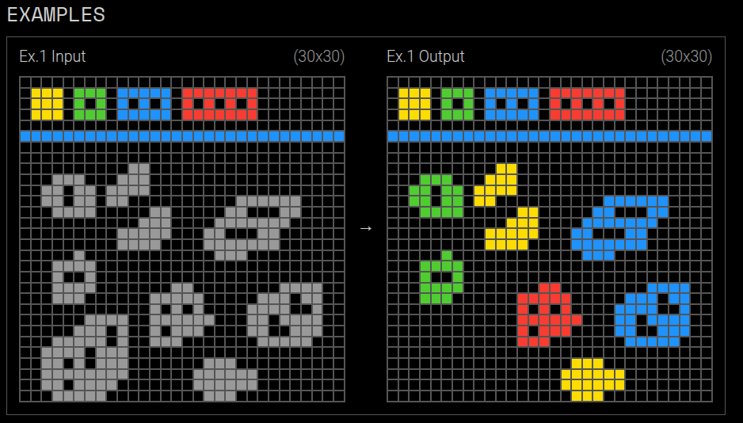
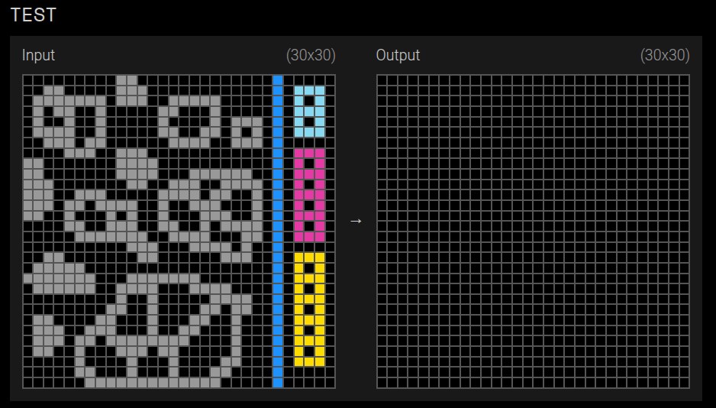
LLM Benchmarks
Benchmark: ARC – AI2 Reasoning Challenge
https://arxiv.org/abs/1803.05457/

Slide 40
LLM Benchmarks
We present GPQA, a challenging dataset of 448 multiple-choice questions written by domain experts in biology, physics, and chemistry.
https://arxiv.org/abs/2311.12022/
MMLU: We propose a new test to measure a text model's multitask accuracy. The test covers 57 tasks including elementary mathematics, US history, computer science, law, and more.
https://arxiv.org/abs/2009.03300/
WinoGrande: An Adversarial Winograd Schema Challenge at Scale
https://winogrande.allenai.org/

Slide 41
LLM Reasoning
Lemma: käuen (to chew)
Llama 3.3 | Claude Sonne 4 | Human Expert
I.2 'to chew tobacco' | III.1 'to chew tobacco' | I.b) 'to chew on something without wanting to swallow it'
Is this a reasoning or data problem?

Slide 42
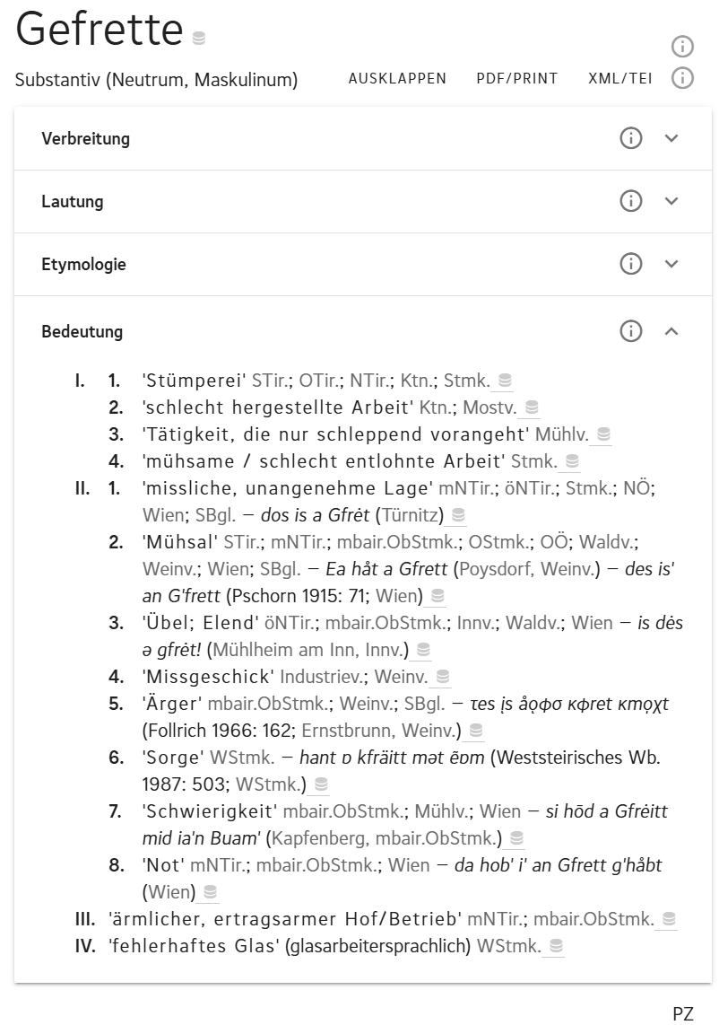
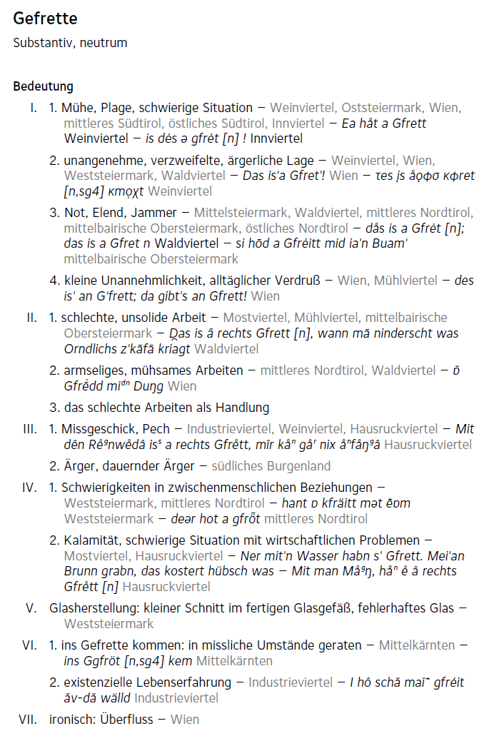
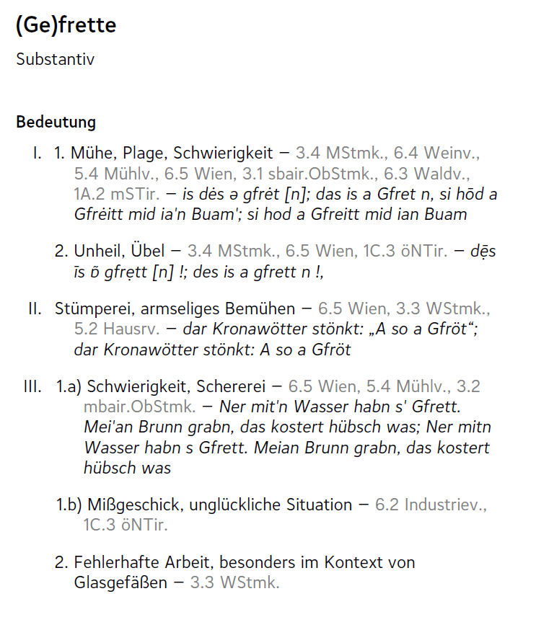
Case study Gefrette
LlaMa 3.3
https://lioe.dioe.at/articles/Gefrette
Claude 4 Sonnet

Slide 43
Case study Gefrette
Example: Gefrette (‘hardship’; ‘distress’; ‘misery’)
Evaluation criteria:
Structure: Does the article adhere to the specified WBÖ article template (i.e., article header, grammatical information, senses including regional classification, example sentences including regional classification)?
Semantic classification: Is the categorization of senses coherent, comprehensible, and comparable to that of a human lexicographer?
Data fidelity: Does the information presented in the article originate from the underlying WBÖ data, or does it also include content hallucinated by the LLM?

Slide 44
Prompt 1 (analysis)
In the following project, we aim to create dictionary entries for a scientific dialect dictionary of Bavarian dialects in Austria. This is based on data containing the necessary information for each lemma.
Please analyse the glossary and data provided step by step in detail and extract the information, particularly with regard to its lexicographical usability.
Use the glossary to better classify the categories of the data.
{Context}

Slide 45
Prompt 2 (semantic classification)
Put yourself in the role of a lexicographer. Please extract the meanings of the lemma and group them into meaningful semantic categories. To do this, please consult the evidence contained in the text in the following order:
Meaning of the pronunciation
Meaning of the context
Example sentence
Questionnaire number
If you find further relevant information on the classification of meanings in other categories, you may also use this. For each individual meaning you generate, please also indicate the major regions in which it is attested.
If there are meaningful evidence sets for the individual meanings (category ‘data set’), please add these to the meanings for illustration purposes. However, only use evidence sets that are contained in the data.
If there is no meaningful evidence set for a meaning, do not add one.

Slide 46
Prompt 3 (article creation)
Please arrange the meanings for a dictionary entry according to the following example scheme. The scheme contains the metalinguistic descriptions of the entry positions and contents. Please refrain from specifying the siglum numbers of the regions and from translating the source sentences. Also add the relevant source IDs. Please do not include the metalinguistic descriptions, only the corresponding content. And only use information from the provided references. Please only use German as the language.
Scheme:
Lemma
Part of speech (if applicable, with grammatical information on gender or inflection class)
Sense
I.1. Sense I.1 – Major region(s) in which the sense is documented – if applicable, example sentence with indication of place of origin, document IDs
I.2. Sense I.2 – Major region(s) in which the sense is documented – if applicable, example sentence with indication of place of origin, document IDs
...
II. Sense II – Major region(s) in which the sense is attested – if applicable, example sentence with indication of place of origin, document IDs
III.1.a) Sense III.1.a) – Major region(s) in which the sense is attested – if applicable, example sentence with indication of place of origin, document IDs
III.1.b) Sense III.1.b) – Major region(s) in which the sense is documented – if applicable, example sentence with indication of place of origin, document IDs
...
III.2 Significance III.2 – Major region(s) in which the significance is documented – if applicable, example sentence with indication of place of origin, document IDs

Slide 47
Prompt 4 (appendix)
In addition, generate an appendix listing all document-IDs used to generate the dictionary entry.
Structure the list based on the meanings retrieved in the dictionary entry.
List every single document-ID per semantic category, which was assigned to the respective semantic category.

